Slide 1
Числа в судьбе человека
Работу выполнила
ученица 7 класса Кузнецова А.
Руководитель:Юмаева В.В.

Slide 2
Цель проекта
Исследовательская работа "Числа в судьбе человека" направлена на изучение чисел.
Цель: формирование интереса учащихся к математике и истории.
Задачи:
- расширить знания о числе с позиции данных предметов;
- научить вычислять числа сущности и числа талисманы.

Slide 3
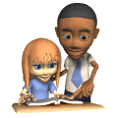
Актуальность темы
В течение нашей жизни мы сталкиваемся с числами сотни раз в день, но задумываемся ли мы о том, как они влияют на нашу судьбу?
Какую роль они играют в том, что с нами происходит?

Slide 4
Числа
правят
миром.
Пифагор

Slide 5
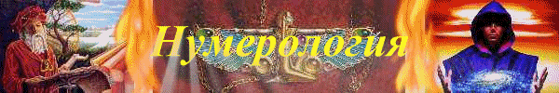
С давних времён числа завораживали человечество. Жители Древнего Египта, Иудеи и Финикии наделяли цифры особой магией. Нумерология цифр – это древняя наука о скрытом значении чисел. Её родоначальником был математик и астролог Пифагор (580-500 гг. до н.э.), он выдвинул убеждение о том, что над всем в жизни человека господствуют числа. Несмотря на то что именно Пифагора считают отцом нумерологии чисел, эту науку давно развивали другие народы.

Slide 6
Искусство нумерологии
Искусство нумерологии позволяет нам приоткрыть тайны чисел, узнать их магический смысл, и, возможно, найти ответы на те вопросы, которые раньше не поддавались никаким объяснениям. Основной смысл нумерологии в том, что между явлениями Вселенной и человеком связь происходит посредством числовых значений и расшифровывается математическими действиями. Поэтому, с помощью определенных расчетов можно узнать, что предначертано человеку судьбой. Любому человеку присуще не одно «числовое значение», а несколько. Каждое из них отвечает за определенную сферу - взаимоотношения, характер, предназначение. Для того, чтобы узнать эти числовые коды достаточно знать:
точную дату рождения
фамилию, имя, отчество
значения чисел и букв
С помощью нумерологии можно найти объяснения многих конфликтов и разногласий, найти подход к человеку, который вам дорог.

Slide 7
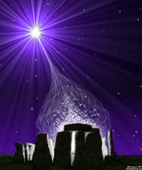
Число - сущности
Многие числовые коды человека в течение жизни меняются, например адрес проживания или фамилия, но дата рождения у всех остается неизменной. Число, месяц и год рождения являются главными числами в жизни человека. Число сущности рассчитывается именно с помощью этих данных. Например, я родились 10.03.2006 года, следовательно, число сущности записываем так:
1 + 3 + 2 + 6 = 12 = 1+2 = 3

Slide 8
Дни рождения одноклассников
№ | Ф И О | Число | Месяц | Год рождения | 1 сумма | 2сумма | 3 сумма
1 | Кудрявцева Виктория | 17 | 05 | 2006 | 21 | 3 | 3
2 | Осташко Ксения | 21 | 03 | 2006 | 14 | 5 | 5
3 | Горовенко Ольга | 21 | 06 | 2005 | 16 | 7 | 7
4 | Ковалёва Алина | 03 | 12 | 2004 | 12 | 3 | 3
5 | Шелкова Аминат | 15 | 06 | 2006 | 20 | 2 | 2
6 | Шерчкова Юлия | 18 | 11 | 2005 | 18 | 9 | 9
7 | Алфёрова Александра | 16 | 02 | 2006 | 17 | 8 | 8
8 | Бурдалёва Юлия | 13 | 05 | 2006 | 17 | 8 | 8
9 | Борисова Анастсия | 16 | 09 | 2005 | 23 | 5 | 5
10 | Булкодарова Патимат | 16 | 09 | 2004 | 22 | 4 | 4
11 | Гладкова Дарья | 26 | 09 | 2005 | 24 | 6 | 6
12 | Родимов Илья | 12 | 01 | 2005 | 11 | 2 | 2
13 | Глинова Виктория | 02 | 10 | 2005 | 10 | 1 | 1
14 | Бойко Геннадий | 13 | 01 | 2005 | 12 | 3 | 3

Slide 9
№ | Ф И О | Число | Месяц | Год рождения | 1 сумма
1 | Рекунова Марина Павловна | 11 | 10 | 1983 | 24 | 6
2 | Комарова Ольга Юрьевна | 02 | 06 | 1974 | 29 | 2
4 | Юмаева Валентина Владимировна | 14 | 05 | 1970 | 27 | 9
5 | Сапегина Елена Григорьевна | 26 | 08 | 1984 | 38 | 2
6 | Ускова Любовь Михайловна | 20 | 11 | 1954 | 23 | 5
7 | Кравцова Светлана Витальевна | 23 | 01 | 1969 | 4 | 4
8 | Полубедов Алексей Николаевич | 28 | 01 | 1972 | 30 | 3
9 | Полубедова Евгения Васильевна | 13 | 02 | 1986 | 30 | 3
10 | Головченко Татьяна Ивановна | 09 | 03 | 1949 | 35 | 8
11 | Каряга Александр Иванович | 29 | 05 | 1960 | 32 | 5
12 | Сухарева Галина Петровна | 25 | 08 | 1953 | 33 | 6
13 | Кузнецов Владимир Иванович | 04 | 11 | 1951 | 31 | 4
14 | Волкова Екатерина Алексеевна | 17 | 11 | 1984 | 50 | 5
15 | Комарова Наталья Михайловна | 12 | 12 | 1975 | 46 | 1
16 | Кузнецова Алевтина Алексеевна | 27 | 02 | 1955 | 31 | 4
17 | Гайворонская Людмила Александровна | 05 | 01 | 1955 | 26 | 8
18 | Шляхова Ирина Александровна | 17 | 01 | 1968 | 42 | 6
19 | Кожина Хусния Абдуллаевна | 15 | 01 | 1962 | 34 | 7

Slide 10
№ | Ф.И.О. | число | месяц | Год рождения | 1сумма | 2сумма
1. | Алла Пугачёва | 12 | 04 | 1949 | 33 | 6 | 6
2. | Юрий Гагарин | 09 | 03 | 1934 | 29 | 11 | 2
3. | Валентина Терешкова | 06 | 03 | 1937 | 29 | 11 | 2
4. | Александр Пушкин | 26 | 05 | 1799 | 39 | 12 | 3
5 | Анджелика Варум | 26 | 05 | 1969 | 56 | 11 | 2
6. | Максим Галкин | 18 | 06 | 1976 | 38 | 11 | 2
7. | Майкл Джексон | 29 | 08 | 1958 | 60 | 6 | 6
8. | Филипп Киркоров | 30 | 04 | 1967 | 30 | 3 | 3
9. | Юлия Чичерина | 07 | 08 | 1978 | 40 | 4 | 4
10 | Михаил Лермонтов | 15 | 10 | 1814 | 41 | 5 | 5
11 | Сергей Жуков | 22 | 05 | 1976 | 32 | 5 | 5
12 | Михаил Ломоносов | 19 | 11 | 1711 | 40 | 4 | 4

Slide 11
Число 1
Число Сущности 1 наделяет его обладателя такими качествами как активность, стремление к лидерству, терпеливость.

Slide 12
Число 2
Человеку с числом Сущности 2 свойственны мягкость, тактичность, бесконфликтность. Его жизнь течет размеренно, циклично, все ситуации рано или поздно повторяются, с определенными промежутками времени.

Slide 13
Число 3
У людей с числом Сущности 3 очень большой потенциал. Они никогда не упустят своего, живут сегодняшним днем, берутся только за те дела, которые принесут большую выгоду, не растрачивая свои силы на мелочи.

Slide 14
Число 4
Число Сущности 4 сулит его обладателям стабильную, дисциплинированную жизнь, главной миссией которой, они считают выработку у себя чувства справедливости и накопление опыта. Эти люди очень честны и надежны

Slide 15
Число 5
Человек с числом Сущности 5 легко приспосабливается к любым обстоятельствам и условиям, спонтанно загорается новыми идеями или занятиями. К любому делу они подходят с жизнерадостностью, находчивостью и фантазией. Отличительные черты таких людей – креативность, неординарность, энтузиазм и подвижность.

Slide 16
Число 6
Люди, родившиеся с числом Сущности 6, очень честолюбивы, они стремятся сделать себя сами, доказать окружающим свою значимость.

Slide 17
Число 7
Число Сущности 7 наделяет человека творческими способностями, легким отношением к жизни и сильной интуицией, которая дает им возможность не задумываться о многих вещах, а просто следовать зову сердца. Среди них много ораторов, художников, дизайнеров.

Slide 18
Число 8
Жизнь этих людей наполнена беспокойством и спонтанностью. Им присущ сильный характер и неистовая сила воли, для них не существует слова «невозможно».

Slide 19
Число 9
Главной миссией в жизни людей с числом Сущности 9 – спасение и помощь другим людям. Человек с числом 9 наделен хорошим интеллектом, но ему необходима профессия, связанная с духовными ценностями, экономика или финансы противопоказаны этим людям.

Slide 20
Число-талисман
Не только числа, но и буквы или звуковые символы действуют совместно с числами и обязательно оказывают влияние на человека. Имя и его носитель влияют друг на друга. Уточнить эту связь помогут числа.
Нужно сложить все числа в своем имени, фамилии и отчества, таким образом прийти к числу из одной цифры, которое и можно будет считать своим счастливым талисманом.
Буква и число, которое соответствует этой букве
А - 1, Б - 2, В - 6, Г - 3, Д - 4, Е - 5, Ж - 2, З - 7, И, Й - 1, К - 2, Л - 2, М - 4, Н - 5, О - 7, П - 8, Р - 2, С - 3, Т - 4, У - 6, Ф - 8, Х - 5, Ц - 3, Ч - 7, Ш - 2, Щ - 9, Ы - 1, Ь - 1, Э - 6, Ю - 7, Я - 2
Чтобы узнать, какое число можно считать своим талисманом, напиши сначала полностью свои имя и фамилию. Например, Рекунова Марина Павловна. Смотрите в таблицу, выписывайте все числа, которые соответствуют каждой букве в имени и фамилии, и сложите их.
2+5+2+6+5+7+6+1=35;
4+1+2+1+5+1=14;
8+1+6+2+7+6+5+1=36;
35+14+36=85=8+5=13=1+3=4.
Значит, её талисманом является число 4.

Slide 21

Число 1
Если твой талисман число 1, будь готова к тому, что оно наградит тебя такими чертами характера, как стремление к лидерству, желание быть лучше всех, жажда почета и уважения. Единичка придаст твоему поведению великодушие, гордость, стремление к созиданию, инициативность, чувство ответственности, справедливость.
Число 1 можно соотнести с солнцем. Поэтому хорошим талисманом будет медальон в форме солнышка, но на его обратной стороне обязательно надо написать или выцарапать единицу. Для талисмана пригодится и монета достоинством в 1 копейку, только она должна быть из желтого металла.

Slide 22
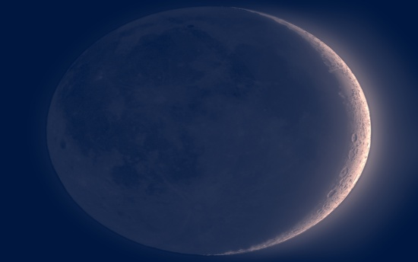
Число 2
Двойка - символ открытости, эмоциональности, духовной одаренности. Поэтому можно ожидать, что именно это число придаст тебе больше дружелюбия, верности и чувствительности.
Двойка - символ луны. Поэтому можете использовать для талисмана безделушки из серебра, например серебряное колечко. Не забудьте на внешней или внутренней стороне кольца выгравировать 2, иначе талисман не будет действовать.

Slide 23
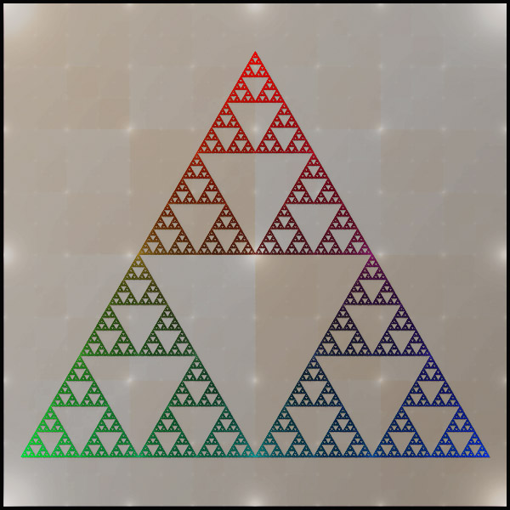
Число 3
Тройка - загадочное число. Этот талисман делает людей оптимистами, они не страшатся принимать решения и рисковать, так как уверены, что всегда будут в выигрыше. Число 3 настраивает своих владельцев на положительное отношение к себе и окружающим. Тройка притягивает как магнит счастье и гармонию, поэтому очень редко люди, чей талисман число 3, бывают несчастными.
Для талисмана можно использовать равносторонний треугольник. Это может быть кулон или другое украшение. Чтобы талисман действовал и как оберег от зависти посторонних, можно изобразить на талисмане число 3.

Slide 24
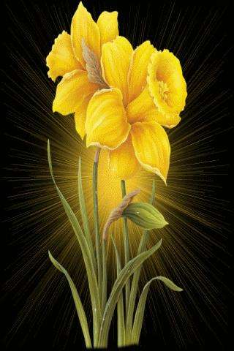
Число 4
Четверка-талисман делает людей своенравными и упрямыми. Они стремятся жить не по общепринятым правилам, а по своим собственным меркам.
Для талисмана можно использовать все, что состоит из четырех составляющих: кубик, параллелепипед, квадрат, крест и даже цветок с четырьмя лепестками. В центре талисмана обязательно нужно написать число 4.

Slide 25
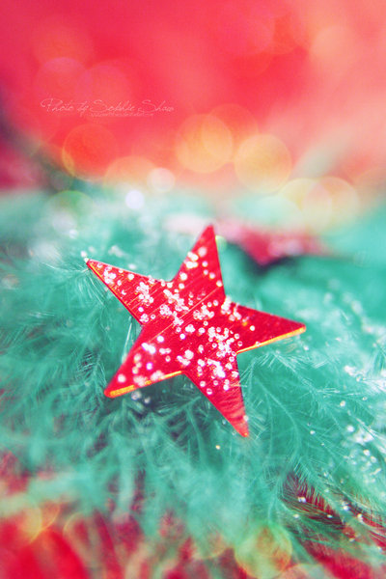
Число 5
Это число - символ успеха и завершенности, поэтому талисман в виде числа 5 придает людям живой и ум, позволяющий найти выход из любой ситуации. Пятерка дает возможность в каждом деле найти рациональное зерно, проявить инициативу. Те, чей талисман - цифра 5, всегда стремятся попробовать свои силы в редких профессиях.
Для талисмана хорошо использовать пятиконечную звездочку. Ее можно носить на шее как кулончик, приколоть к платью в виде броши или просто положить в карман.

Slide 26

Число 6
Обычно это число является талисманом тех, которых любят все без исключения. Шестерка не только придает им очарование, но и позволяет обходить все подводные камни в жизни. Талисман в виде цифры 6 позволяет всего достигать очень легко, почти не прилагая к этому никаких усилий.
Символом числа 6 может стать шестиконечная звездочка или равносторонний шестиугольник. Обязательно нужно написать на талисмане 6. Шестиугольник можно нарисовать на бумаге и носить его в кошельке или в кармане, тогда почувствуешь, как удача улыбается тебе.

Slide 27

Число 7
Неустойчивое и несколько магическое число. Если в результате теста ты обнаружила, что именно это число – ваш талисман, можно с уверенностью сказать, что Вы обладаете какими-то необычными способностями, например отличной интуицией.
Для талисмана можно изобразить скрипичный ключ или равносторонний семиугольник. Можно написать 7 на бумаге и всегда иметь этот листок при себе.

Slide 28
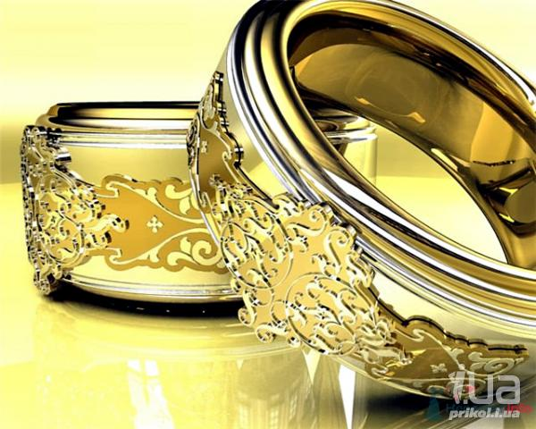
Число 8
Восьмерка символизирует собой бесконечность. Если Вы поняли, что именно это Ваше счастливое число, Вам суждено прожить долгую безбедную жизнь.
Для талисмана вполне можете использовать два кольца, сцепленных между собой. Во-первых, такой талисман походит на цифру 8, а во-вторых, символизирует кольца Сатурна. Ведь восьмерка - это символ планеты Сатурн.

Slide 29
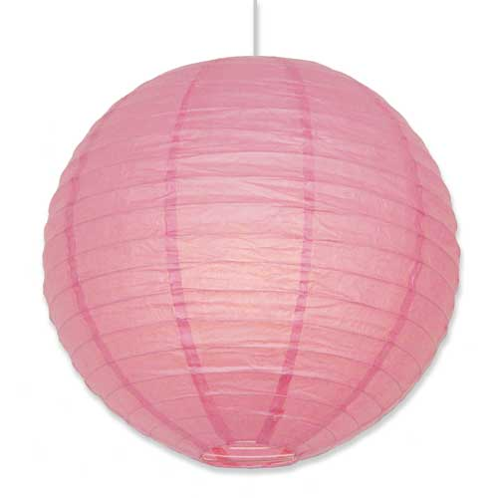
Число 9
Девятка-талисман способна придать характеру человека инициативность, предприимчивость, энергичность, уверенность в себе. Однако слишком своевольных людей девятка может наградить беспощадностью, бесцеремонностью, презрительным отношением ко всем, кого они считают ниже себя.
Если Ваш талисман - число 9, можно использовать для него цветок с девятью лепестками или просто кружок, посреди которого написано 9.

Slide 30
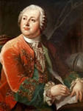
Ломоносов М. В.
Дата рождения: 8 ноября 1711 год.
Число сущности: 2
Число – талисман: 8

Slide 31
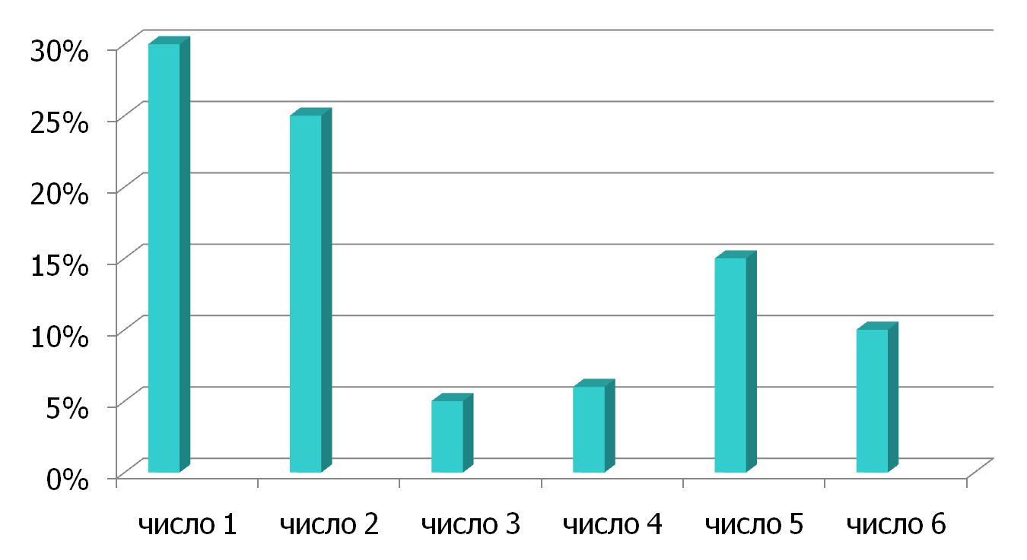
Диагностика

Slide 32
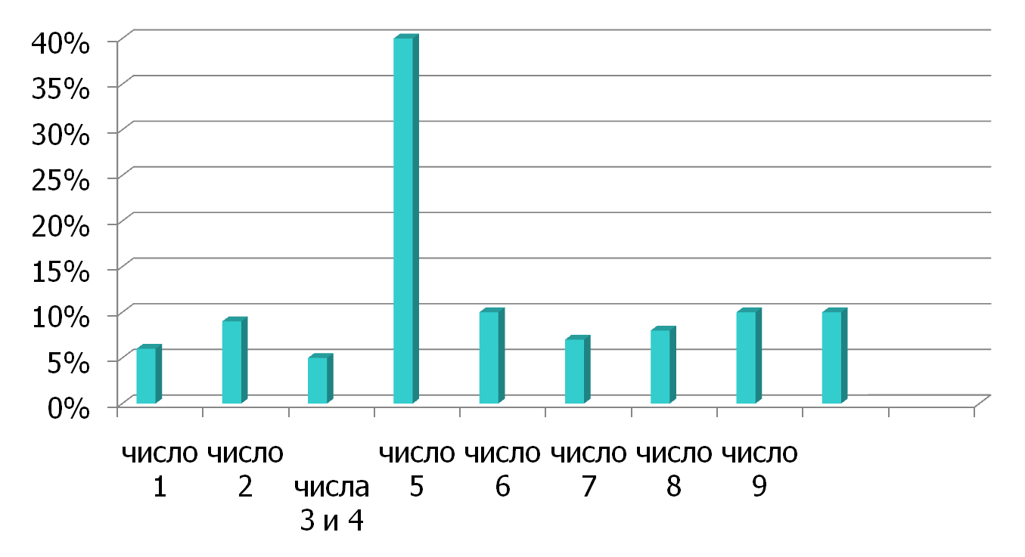
Диагностика

Slide 33
Рекомендации для классных руководителей
- рассчитать в своём классе числа сущности для каждого учащегося,
- организовывать работу с учётом полученных данных,
- познакомить родителей с полученным результатами.

Slide 34
Источники
1. Картинки и анимации: http://ru.androlib.com/appscreenmax/injtp.u.cs.png
http://miranimashek.com/photo/23-0-14654
2. Основы нумерологии:
new-numerology.ru›osnovi.htm
3. Портрет Ломоносова:
http://perunica.ru/uploads/posts/2011-02/1297022976_lomonosov.jpg

